Slide 1


DIGITAL KLUBBMØTE
30.SEPTEMBER 2026
basketnorge
Norges Basketballforbund

Slide 2
Påminnelser og Viktig Informasjon
Aktive undersøkelser: Anleggsundersøkelse & Basketbarometeret
UNM – påmelding
  Frist: 8.Oktober
SPU aktivitet
  Region Øst, Vest og Vest (Agder) – 02. - 03. Oktober
  Region Midt og Vest (Rogaland) – 10. - 11. Oktober
Se Baskethelgen på VIMEO
  #BeKind
Senior landslagene har kamper i November!
  Kvinnelandslaget: Bortekamp vs. Kypros (14.11) & Hjemmekamp vs. Bosnia-Hercegovina (17.11)
  Herrelandslaget: Hjemmekamp vs. Belgia (25.11)
Styreprotokoller
Klubbveiledning
basketnorge
Norges Basketballforbund
Notes:
Aktive undersøkelser:
Sivert = anleggsundersøkelse
Basketbarometeret – brukervennlighetsundersøkelsen med mulighet om å være med i trekning av flotte premier innen 11.oktober
UNM
2500kr for påmelding – ekstra 3000 om man kvalifiserer til sluttspillhelgen
Frist 8 Oktober
U19 kvalifisering 27.-29.November
TNT Towers i øst
Kristiansand Pirates i Vest
U16 kvalifisering 4.-6. Desember
Sandvika i Øst
Frøya i Vest
Sørsia i Midt
2 kvalifiseringshelg er 26.-28. februar i øst og vest
U19 NM 23.-25.April av Asker Aliens
U16 NM 30.april – 2.mai av Ammerud Basket
SPU aktivitet
1.helg
2.helg
2.runde i Februar (vinterferie)
Oppfordre trenere til å benytte sjansen til å observere og lære.
Baskethelgen på VIMEO
NBBF jobber med hvordan #BeKind skal styre vårt holdningsskapende arbeid
Senior landslagene
Kvinnelandslaget: egen avskjed på BLNO kampen til Kongsberg vs. TNT – de som er i nærheten oppfordres å ta med jentene sine
Herrelandslaget: Første kamp i Kongsberg på lenge, husk klubbrabatt er sendt ut på mail
Booke klubbveiledning

Slide 3
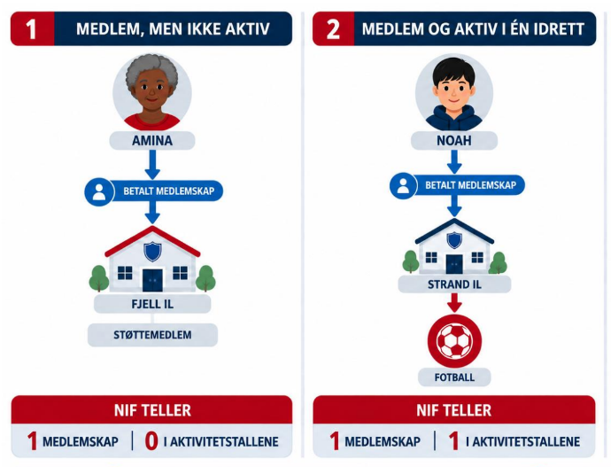
Samordnet Rapportering
«Medlems- og aktivitetstall for medlemsåret 2026 må følges opp. Uttrekk av disse tallene for fordeling av penger mv. skjer 31. desember»
Alle må registreres i godkjent medlemssystem
  Klubbadmin og Idrettens medlemssystem (IMS)
  Spond Club, Rubic Medlem, Styreweb, Hoopit, Idretten Online (Bloc), Matchi, Medlemsnett, Klarboks,
Fremdeles en rapportering i April
Felles Webinar for alle klubber 6.Oktober (19:00-20:00)
Les mer om oppdateringene på NIF sine sider
basketnorge
Norges Basketballforbund
Notes:
Budskapet fra NIF – Altså tallene fra 31.desmber gjelder. De må være godkjent gjennom medlemssystemet, som betyr betalte medlemmer innen 31. Desember.
Medlem: Betalt medlemskapet i klubben
Aktiv medlem: betalt medlemskap og deltar på aktivitet (regelmessig deltar på trening og/eller i serie eller annen konkurranseaktivitet)
Registreres i godkjent medlemssystem
Det vil fremdeles være en rapportering i April for å (SPØR INGRI!!), men tallene NIF henter ut 31.Desmber vil være gjeldende for året 2026

Slide 4
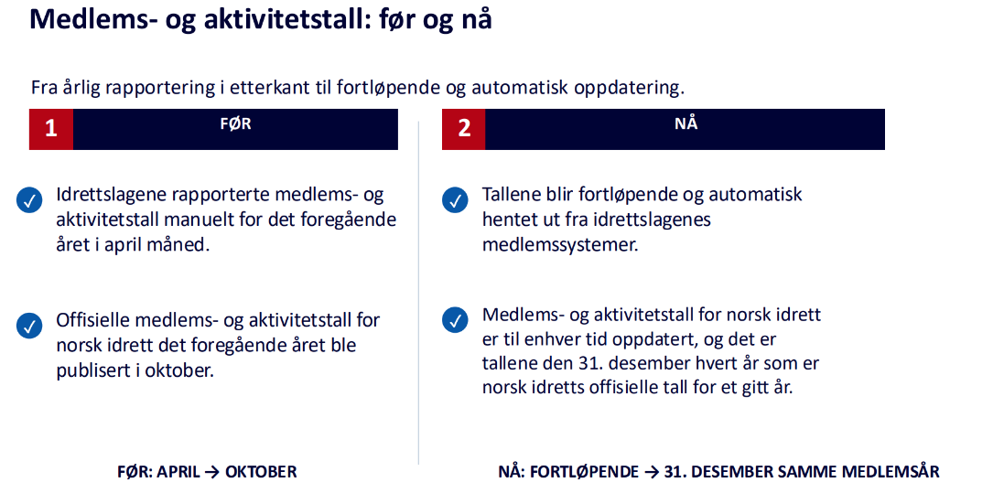
Samordnet Rapportering
basketnorge
Norges Basketballforbund

Slide 5
Workshop – Kurs og utdanning
Hvilke kurs har vi og hvilke er det behov for?
Gjennomfører dere sekreteriatskurs i klubben?
Hva må et sekreteriatskurs inneholde?
Hvordan kan NBBF støtte klubber til å holde sekreteriatskurs?
Hvordan kan vi få flere til å gjennomføre kurs?
Legg inn i Menti!
basketnorge
Norges Basketballforbund

Slide 6
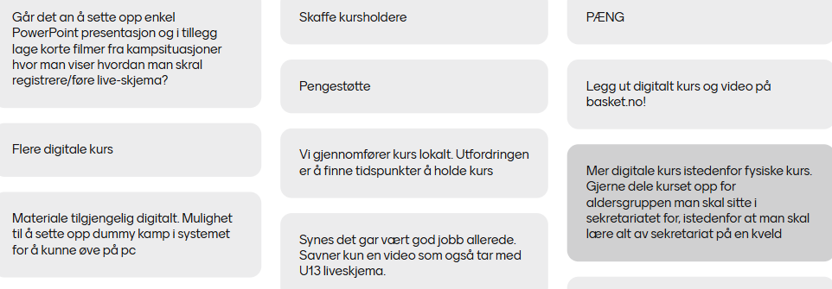
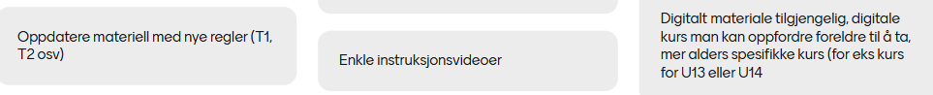
Mentimeter: Hvordan kan NBBF støtte klubber til å holde sekreteriatskurs?
basketnorge
Norges Basketballforbund

Slide 7
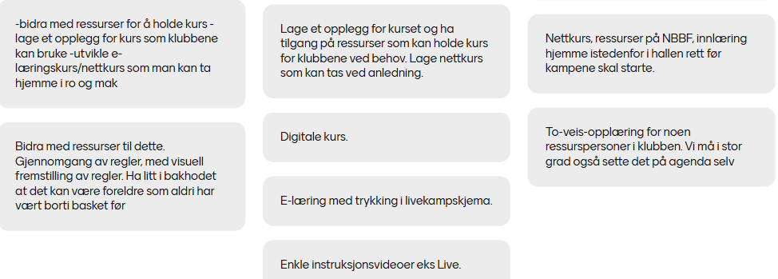
Mentimeter: Hvordan kan NBBF støtte klubber til å holde sekreteriatskurs?
basketnorge
Norges Basketballforbund

Slide 8
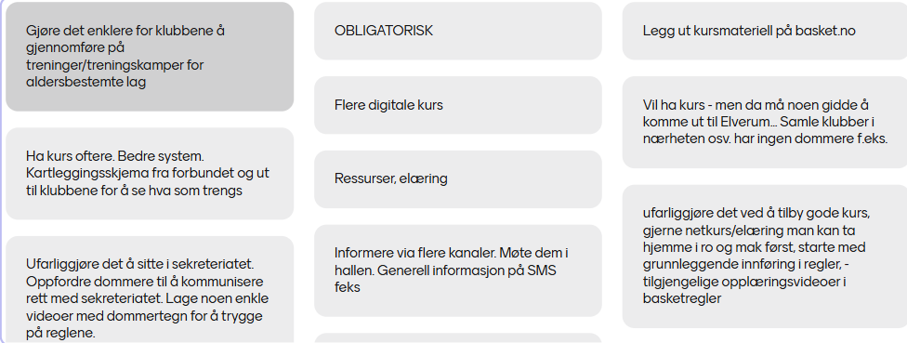
Mentimeter: Hvordan kan vi få flere til å gjennomføre kurs?
basketnorge
Norges Basketballforbund

Slide 9
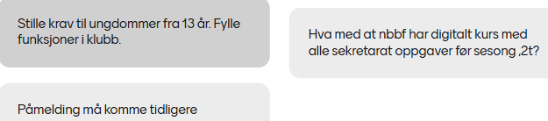
Mentimeter: Hvordan kan vi få flere til å gjennomføre kurs?
basketnorge
Norges Basketballforbund

Slide 10
Oppsummerende ønsker og tanker
Kurs i Basketballregler for foreldre
Lederkurs i basketball for de over 26 år
Digitalt sekreteriatskurs
Brosjyrer/manualer for sekreteriatet (på klubbnivå)
basketnorge
Norges Basketballforbund

Slide 11
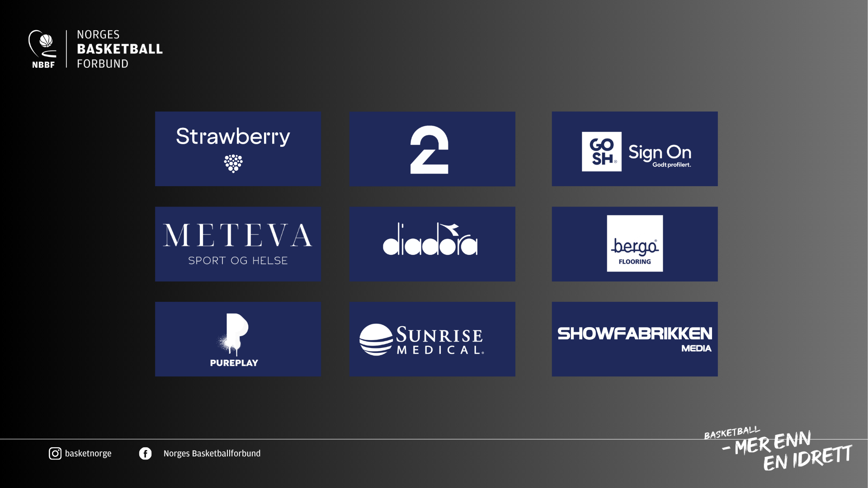



basketnorge
Norges Basketballforbund

